Slide 1
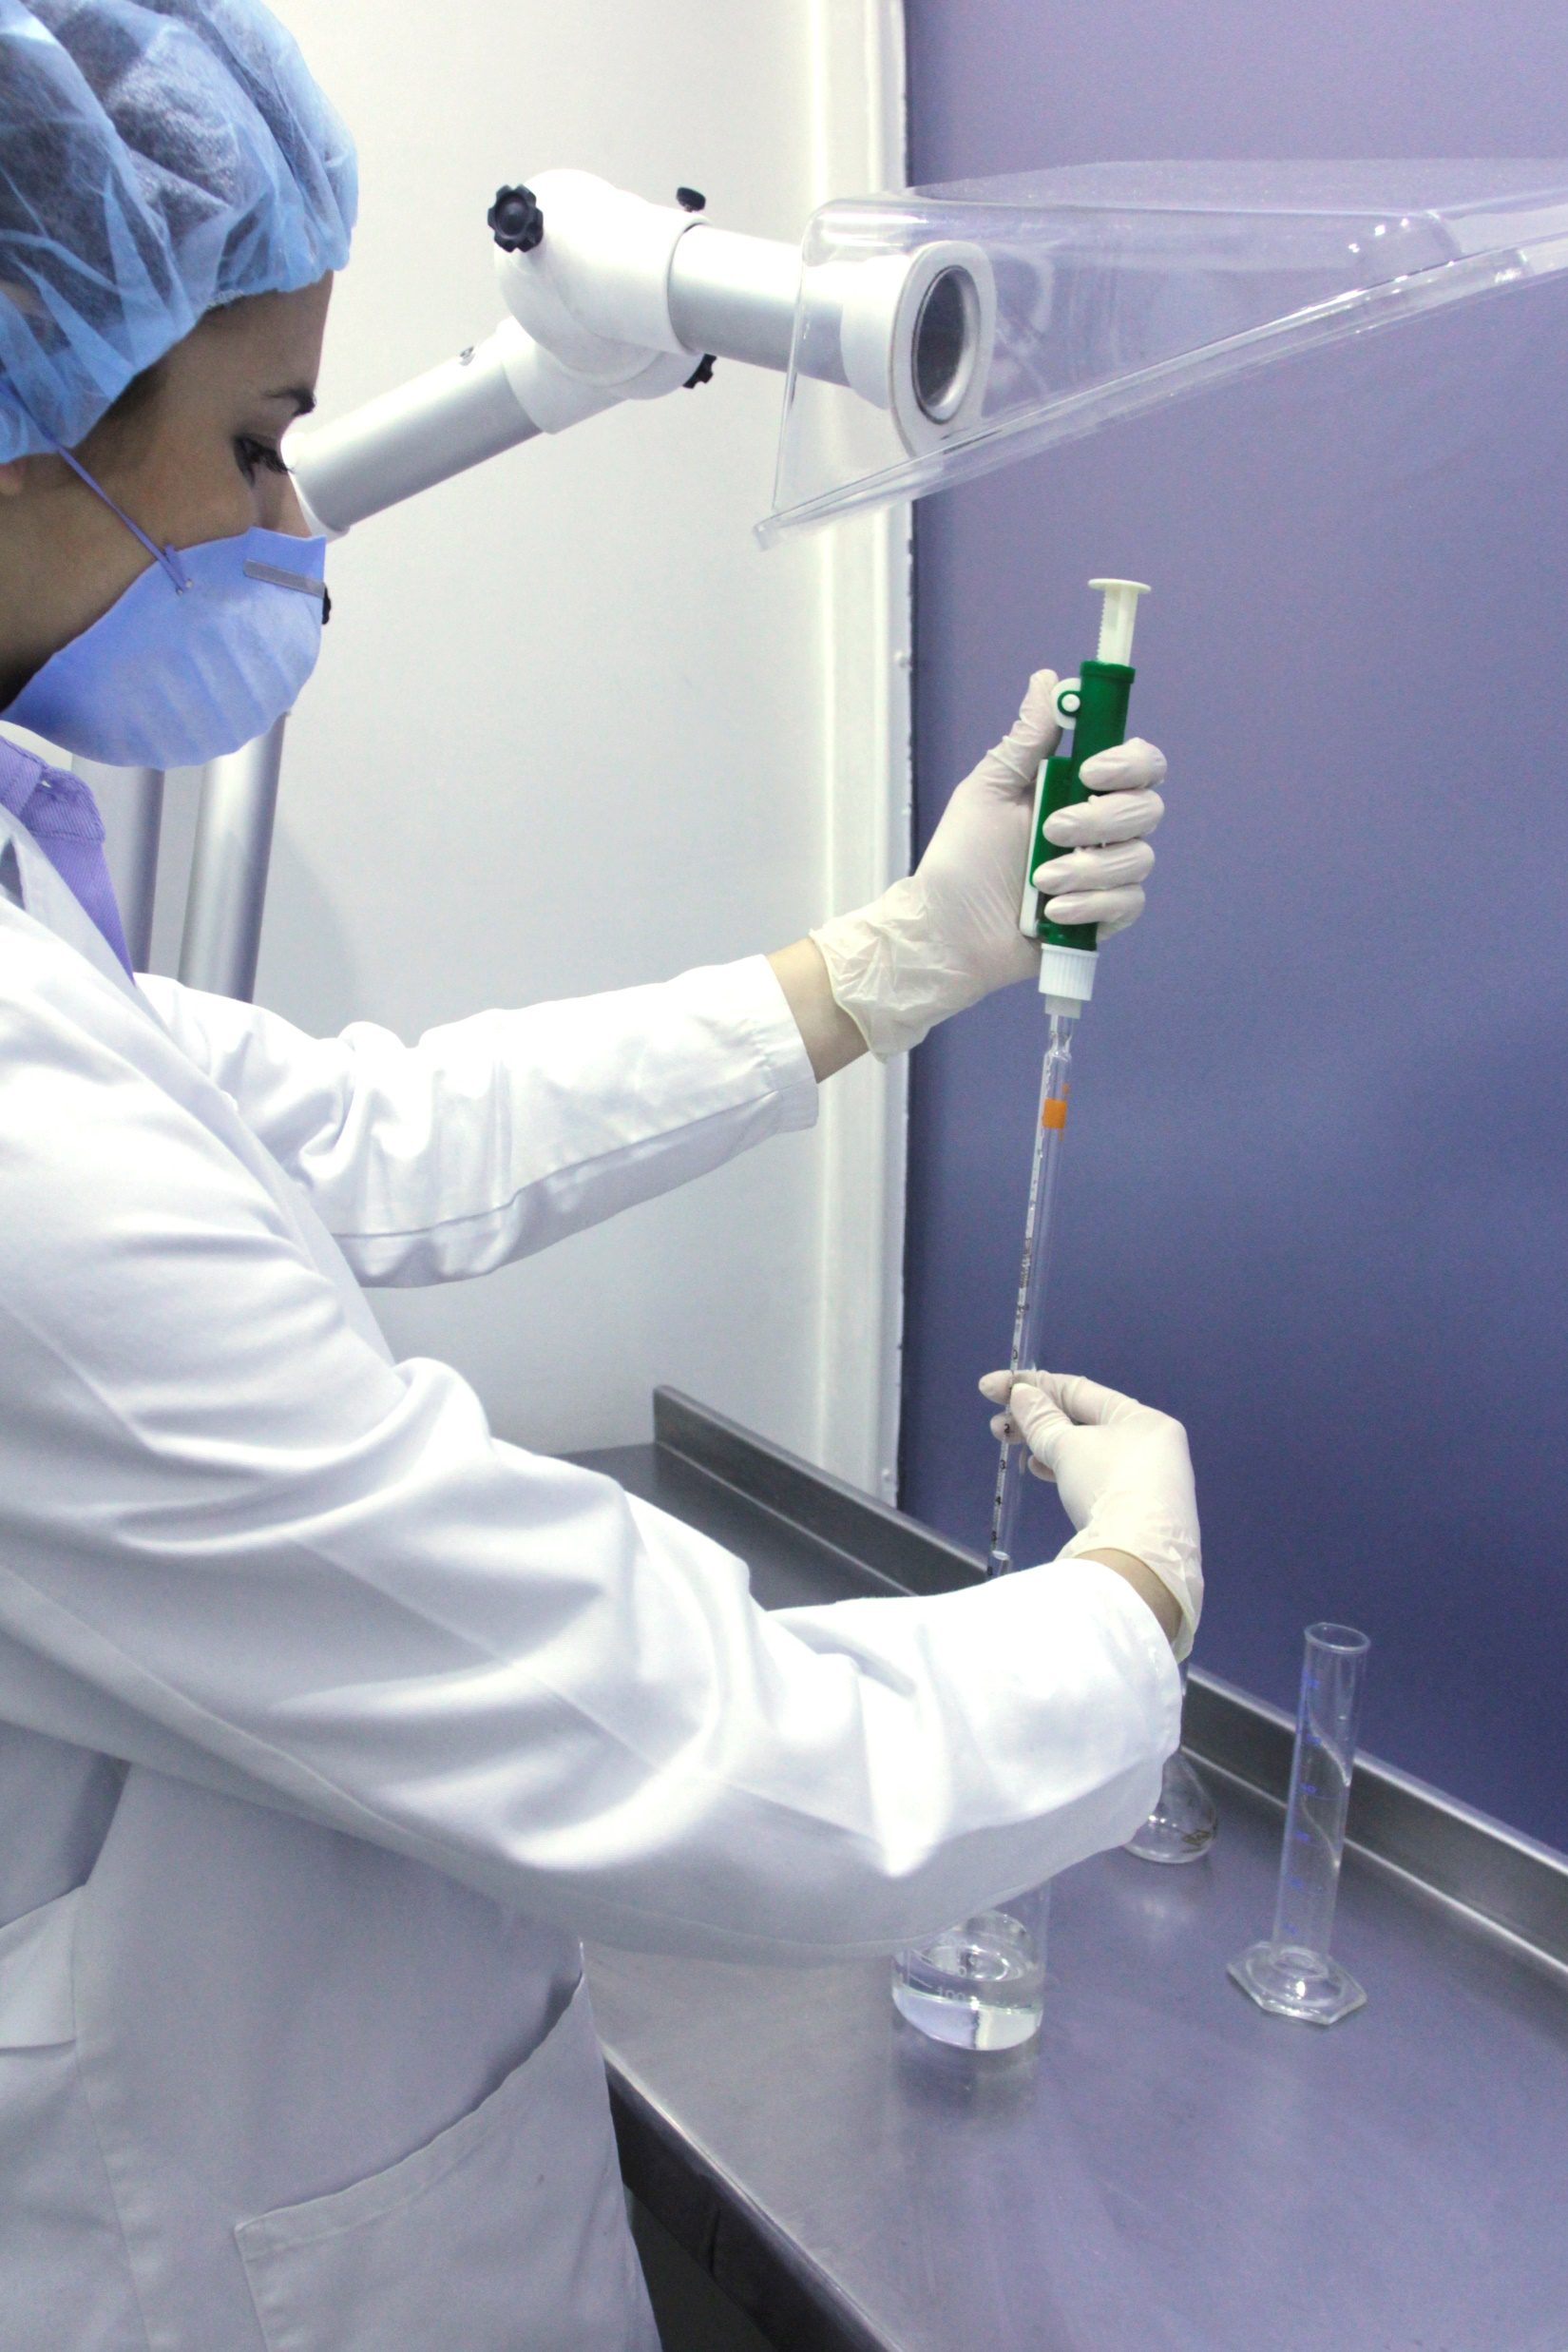



Revisión de los procedimientos de prescripción médica a través de
20 fórmulas magistrales
más demandadas en
atención primaria
Málaga 4 de junio de 2018
Dr. Rafael Puerto
r.puerto@cofm.es
@19RafaPuerto96
hj

Slide 2
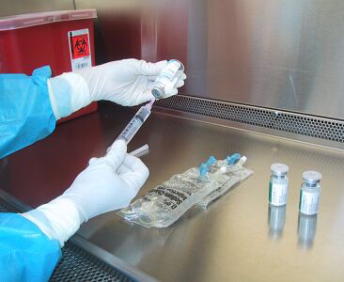
Justificación de la Formulación Magistral
Cubrir vacíos terapéuticos
Formas farmacéuticas no comercializadas, vía oral
  Ej: Omeprazol suspensión…
Formas farmacéuticas no comercializadas, vía tópica
  Ej: Cambio de excipiente mas o menos grasos
Dosificaciones distintas de las comercializadas
  Trocear comprimidos…?.
  Evolución en pediatría, o evolución de la patología
Situaciones de desabastecimientos
  Siempre por medicamentos extranjeros…..?
  Retiradas motivos comerciales, no sanitarios
Atender áreas huérfanas en la terapéutica
  Ej: Rosácea. Patologías de la mucosa oral
Dr. Rafael Puerto
@19RafaPuerto96
hj

Slide 3
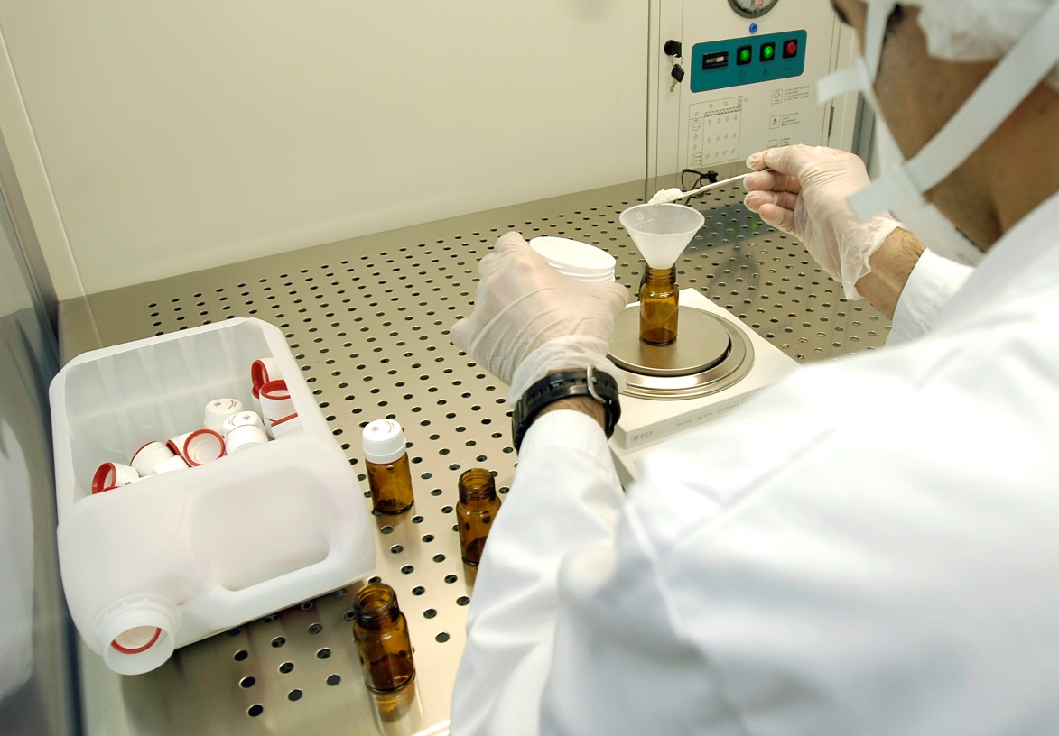
Justificación de la Formulación Magistral
Facilitar la Admon. y el cumplimiento de muchos tratamientos
Tratamientos en grandes superficies corporales
  Psoriasis, atopías, ictiosis, el recurso de la FM quizás mas económico
Formulaciones con escaso tiempo de estabilidad
  Propia naturaleza del principio activo
Desarrollo de formulaciones para grupos reducidos de pacientes
  Poco interés económico para la industria pero si para el especialista
Desarrollo de nuevas formulaciones con fármacos ya conocidos
  Ej: Clobetasol propionato en laca de uñas
Dr. Rafael Puerto
@19RafaPuerto96
hj

Slide 4
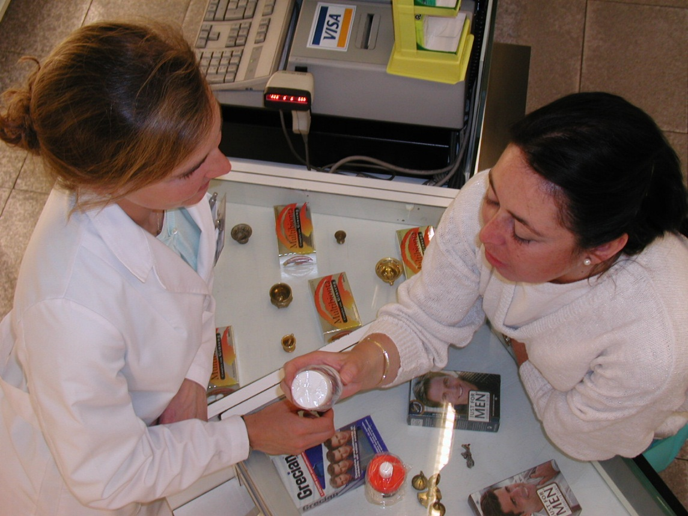
Justificación de la Formulación Magistral
Personalización de la prescripción
Graduando la dosis de los principios activos
  Según el tipo o intensidad de la patología
  Según la sensibilidad del paciente
Asociando principios activos cuando procede
  En los casos que hay sinergia probada
  Asociando cuando hay patologías superpuestas
Seleccionado el vehículo idóneo
  No todos los principios activos son adaptables a todos los vehículos
HUIR DE LA
POLIFARMACIA
Dr. Rafael Puerto
@19RafaPuerto96
hj

Slide 5
Justificación de la Formulación Magistral
Valor añadido de la personalización de la prescripción: objetivo el paciente
Médico especialista
Médico de
atención primaria
Farmacéutico
Triangulo mágico de la personalización de la prescripción
hj
Dr. Rafael Puerto
@19RafaPuerto96

Slide 6
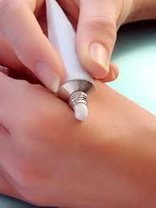
Fórmulas tópicas de prescripción frecuente
Rosácea
Eczema
Dermatitis del pañal
Dermatitis capilar
Prurito
Hiperqueratosis
Verrugas
Herpes
Úlceras
Analgesia
hj
Dr. Rafael Puerto
@19RafaPuerto96

Slide 7
Rosácea pieles sensibles
Metronidazol………………………….. 1 %
Propilenglicol…………………………. 5 %
Emulsión glucídica……………c.s.p… 100 g
Adecuación del vehículo
A menudo la rosácea aparece en pieles sensibles que no aceptan bien el excipiente en forma de gel de la especialidad comercializada. La crema glucídica mejora sus resultados
Iniciar el tratamiento con 2 aplicaciones al día durante varias semanas. Los resultados serán apreciables al cabo de unas tres semanas.
Mantenimiento: 1 sola aplicación por la noche
Conservar envasado en tubo o sistema unguator o air-les
Caducidad: 6 meses
hj
Dr. Rafael Puerto
@19RafaPuerto96

Slide 8
Eczema inflamatorio
Triamcinolona acetónido………………….. 0,1 %
Urea……………….…………………………. 10 %
Lanolina……………………………………… 7 %
Emulsión O/W………………….……c.s.p… 100 g
Corticoide en vehículo emoliente e hidratante, de gran utilidad en psoriasis, dermatitis inflamatoria, eczemas y sabañones
Aplicación: En capa fina, sin sobrepasar el area afectada, 1 o 2 veces al día
Distanciar las aplicaciones según mejoría
Precauciones generales de los corticoides.
Crema fluida amarillenta
Caducidad 6 meses
hj
Dr. Rafael Puerto
@19RafaPuerto96

Slide 9
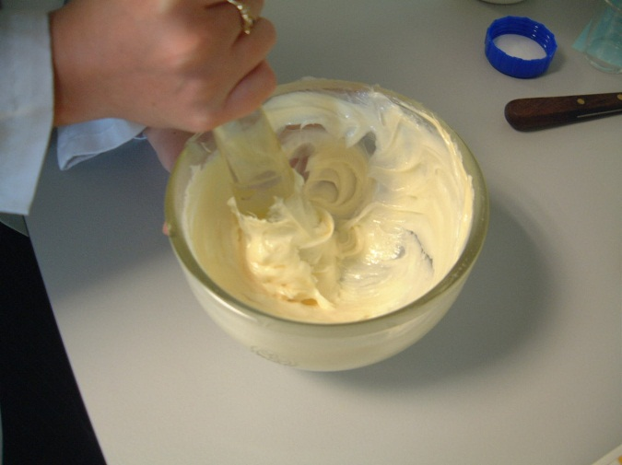
Formas farmacéuticas
Administración tópica
Ventajas
Ceratos
Geles
Leches
Lociones
Cremas
Pomadas
Unguentos
Pastas
Liberación controlada del principio activo
Protección frente a la hidrólisis y la oxidación
Simultanea el contacto en la piel de P.A. lipo e hidrosolubles
Amplio margen de consistencia
Aplicación cómoda
Comportamiento “per se” como emolientes e hidratantes
Enmascara caracteres organolépticos desagradables
hj
Dr. Rafael Puerto
@19RafaPuerto96

Slide 10
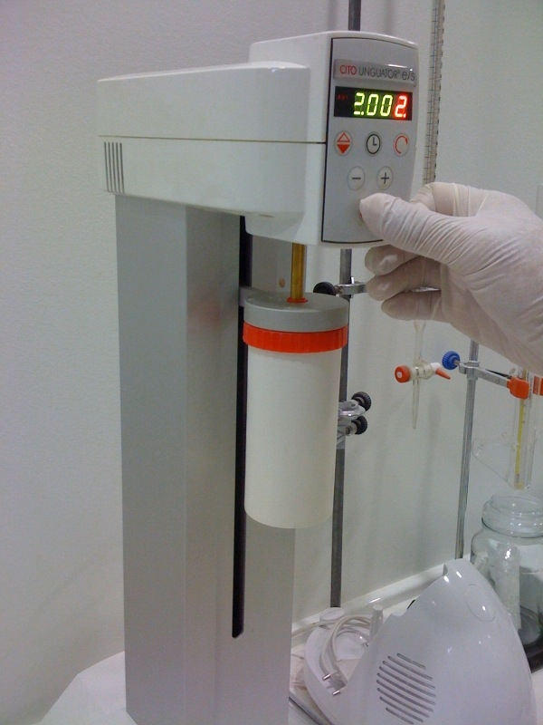
Lesiones
agudas
Preparados de tipo acuoso
Lociones
Soluciones
Suspensiones
Géles
Emulsiones O/W
Emulsiones W/O
Pastas grasas
Pomada anhidras
Colodiones
Ungüentos
Apósitos oclusivos
Lesiones
crónicas
Preparados de tipo graso
hj
Dr. Rafael Puerto
@19RafaPuerto96

Slide 11

Dermatitis del pañal
Eosina………………… ……………….. 0,2 %
Clotrimazol……………….…………… 1 %
Pasta al agua…………………c.s.p…. 100 g
TRATAMIENTOS ASOCIADOS: Astringente y desecante en dermatosis exudativa, dermatitis del pañal con sobreinfección fúngica (candida)
2 veces al día con especial cuidado a los pliegues cutáneos
Conservar a temperatura ambiente inferior a 30ºC, protegido de la luz y de la humedad
Caducidad 30 días
hj
Dr. Rafael Puerto
@19RafaPuerto96

Slide 12
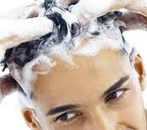
Dermatitis capilar
Ketoconazol………………………….. 2 %
Acido salicílico……………….………. 2 %
Glicerina………………….………… 5 %
Antioxidante………………………… c.s.
Detergente sulfonado aniónico..c.s.p. 100 g
VEHÍCULO JABONOSO: Indicado en patologías del cuero cabelludo. Dermatitis seborréica capilar acompañada de placas descamativas.
Suspensión blanquecina con tendencia a la sedimentación. Agitar antes de usar
Modo de empleo: Mojar el cabello. Hacer un lavado. En el segundo lavado dejar actuar la espuma durante 5 minutos. Finalmente aclarar con agua tíbia.
Aplicar diariamente hasta recuperar la normalidad
Mantenimiento: 2-3 veces por semana, alternando con champú suave.
A menudo es prescribe asociado a triamcinolona
hj
Dr. Rafael Puerto
@19RafaPuerto96

Slide 13
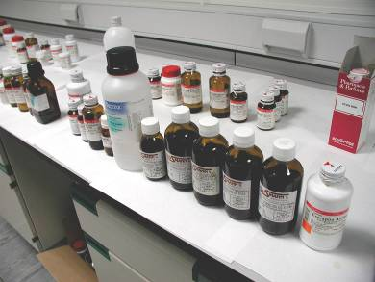
Marco legal estatal
Ley 29/2006. de 26 de julio
De garantías y uso racional del medicamento
RD Legislativo 1/2015 de 24 de julio (Texto Refundido)
Materia prima
Toda sustancia – activa o inactiva – empleada en la fabricación de un medicamento, ya permanezca inalterada, se modifique o desaparezca en el transcurso del proceso.
hj
Dr. Rafael Puerto
@19RafaPuerto96

Slide 14
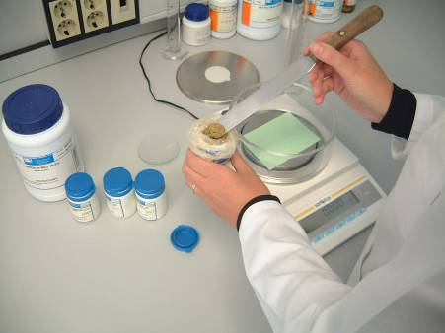
Marco legal estatal
Ley 29/2006. de 26 de julio
De garantías y uso racional del medicamento
RD Legislativo 1/2015 de 24 de julio (Texto Refundido)
Principio activo
Toda materia, cualquiera que sea su origen, humano, animal, vegetal, químico o de otro tipo a la que se le atribuye una actividad apropiada para constituir un medicamento
hj
Dr. Rafael Puerto
@19RafaPuerto96

Slide 15

Marco legal estatal
Ley 29/2006. de 26 de julio
De garantías y uso racional del medicamento
RD Legislativo 1/2015 de 24 de julio (Texto Refundido)
Excipiente
Aquella materia que incluida en las formas galénicas, se añade a los principios activos o asociaciones para servirles de vehículo, posibilitar su preparación o estabilidad, modificar sus propiedades organolépticas o determinar las propiedades físico-químicas del medicamento o su biodisponibilidad
hj
Dr. Rafael Puerto
@19RafaPuerto96

Slide 16

Contestación de la Agencia Española del Medicamento y Productos Sanitarios
Marco legal estatal
Ley 29/2006. de 26 de julio
De garantías y uso racional del medicamento
RD Legislativo 1/2015 de 24 de julio (Texto Refundido)
<<De acuerdo al artículo 2 del texto refundido de la Ley de garantías y uso racional de los medicamentos y productos aprobado por Real Decreto Legislativo 1/2015, la definición de Fórmula Magistral establece que es “El medicamento destinado a un paciente individualizado, preparado por un farmacéutico, o bajo su dirección, para cumplimentar expresamente una prescripción facultativa detallada de los principios activos que incluye, según las normas de correcta elaboración y control de calidad establecidas al efecto, dispensado en oficina de farmacia o servicio farmacéutico y con la debida información al usuario en los términos previstos en el artículo 42.5.” por tanto, se considera que la fórmula magistral debe contener los principios activos descritos en prescripción facultativa, pudiendo utilizar los excipientes y marca comercial que se consideren apropiados para la elaboración de la fórmula siempre que se cumplan las normas de correcta elaboración y control de calidad establecidas>>.
hj
Dr. Rafael Puerto
@19RafaPuerto96

Slide 17
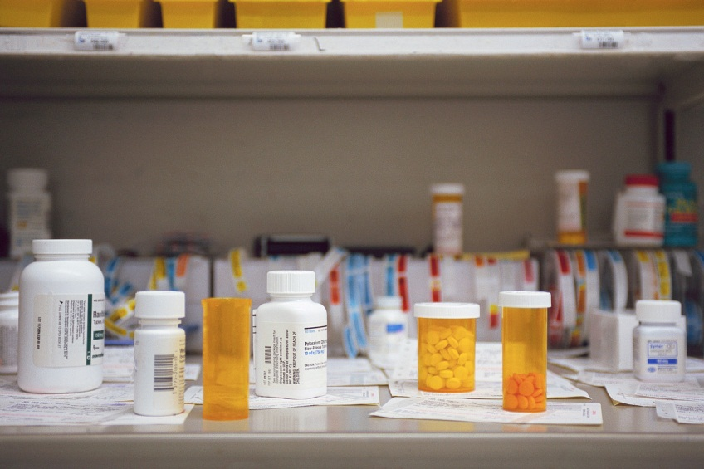
Marco legal estatal
Ley 29/2006. de 26 de julio
De garantías y uso racional del medicamento
RD Legislativo 1/2015 de 24 de julio (Texto Refundido)
Fórmula magistral
El medicamento destinado a un paciente individualizado, preparado por el farmacéutico, o bajo su dirección, para cumplimentar expresamente una prescripción facultativa detallada de los principios activos que incluye, según las normas de correcta elaboración y control de calidad establecidas al efecto, dispensado en la oficina de farmacia o servicio farmacéutico y con la debida información al usuario en los términos previstos en el artículo 42.5
hj
Dr. Rafael Puerto
@19RafaPuerto96

Slide 18
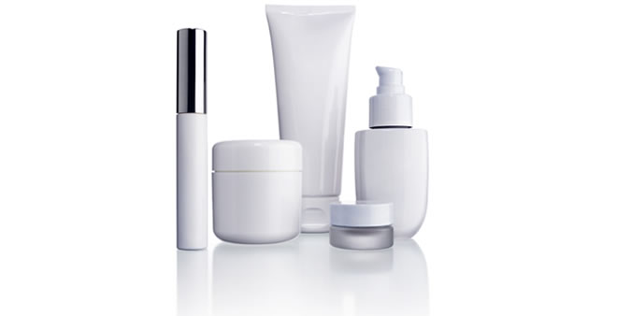
Marco legal estatal
Ley 29/2006. de 26 de julio
De garantías y uso racional del medicamento
RD Legislativo 1/2015 de 24 de julio (Texto Refundido)
Producto cosmético
Toda sustancia o preparado destinado a ser puesto en contacto con las diversas partes superficiales del cuerpo humano (epidermis, sistema piloso y capilar, uñas, labios y órganos genitales externos) o con los dientes y las mucosas bucales, con el fin exclusivo de limpiarlos, perfumarlos, modificar su aspecto y/o corregir los olores corporales y/o protegerlos o mantenerlos en buen estado
hj
Dr. Rafael Puerto
@19RafaPuerto96

Slide 19

Prurito
Lidocaina……………………..… 5 % (de 2 al 5%)
Mentol……………….………….. 0,2 %
Alcanfor………………….……… 0,2 %
Emulsión fluida O/W……c.s.p... 100 g
Emulsión tópica de acción anestésica indicada para calmar el prurito idiopático
No indicada para aplicación en heridas ni llagas
Excipiente adecuado para pieles secas y mixtas
Aplicación: Lavar suavemente la piel afectada con agua y jabón suave. A continuación aplicar una capa delgada de crema sobre la piel afectada. Masajear suavemente hasta que toda la crema haya sido absorbida por la piel. No envolver, ni cubrir con apósitos el área tratada.
hj
Dr. Rafael Puerto
@19RafaPuerto96

Slide 20
Hiperqueratosis
Ácido salicílico………………………… 15 – 30 %
Vaselina líquida……………….……… 10 %
Vaselina filante………………….……. 0,2 %
Emulsión fluida O/W……….…c.s.p... 100 g
Queratolítico. Hiperqueratosis e hiperplásias cutáneas
Aplicar 1 – 2 veces al día, preferiblemete por la noche, con masaje.
Pomada blanca untosa.
Puede causar dermatitis, salicilismo (por absorción si se aplica en superfícies extensas o en terapia oclusiva
Contraindicado en pacientes con alteraciones de la circulación periférica, diabetes y menores de 2 años
No aplicar en vendajes oclusivos
hj
Dr. Rafael Puerto
@19RafaPuerto96

Slide 21

Verrugas
Ácido láctico……………………. 20 %
Ácido salicílico……………….… 20 %
Eosina………………….……..… 0,5 %
Colodion elástico.……………... 30 g
Tratamiento de verrugas comunes y plantares
Solución viscosa y transparente, olor a éter y color rojo anaranjado
Una aplicación diaria en cura oclusiva hasta su total remisión
Por su acción queratolítica drástica, evitar la piel sana
Conservar en envase de cristal topacio con pincel, herméticamente cerrado, alejado del fuego o fuentes de calor al ser inflamable
Caducidad 3 meses
hj
Dr. Rafael Puerto
@19RafaPuerto96

Slide 22

Receta Médica
R.D. 1718/2010, de 17 de diciembre
sobre receta médica y órdenes de dispensación
Art.3 – Formatos y datos comunes de las recetas médicas públicas y privadas
Art.5 – Características de la receta médica oficial del sistema nacional de salud.
Art. 12 y 13 – Recetas médicas privadas.
Art. 15 – Actuaciones del farmacéutico de oficina de farmacia en la dispensación
hj
Dr. Rafael Puerto
@19RafaPuerto96

Slide 23

Receta Médica
R.D. 1718/2010, de 17 de diciembre
sobre receta médica y órdenes de dispensación
Orden establecido de los componentes
Imprescindible aclarar al farmacéutico la forma farmacéutica que desea
Especial cuidado con los principios activos muy potentes (1 miligramo son 1000 microgramos)
OJO!! Microgramos con todas las letras
Dosificación en gotas = nº romanos (Ej. XX gotas)
La cantidad total del preparado irá en consonancia con la duración del tratamiento
Aspectos galénicos
hj
Dr. Rafael Puerto
@19RafaPuerto96

Slide 24

Receta Médica
R.D. 1718/2010, de 17 de diciembre
sobre receta médica y órdenes de dispensación
Escritura con medios mecánicos o informáticos
Atender al farmacéutico para aclarar dudas
Sentido las asociaciones de distintos principios activos
No utilizar especialidades farmacéuticas salvo excepción
Duración del tratamiento 10 días
Si así se indica puede durar hasta 3 meses
No se puede escribir mas de una fórmula
Aspectos prácticos
hj
Dr. Rafael Puerto
@19RafaPuerto96

Slide 25

Receta Médica
R.D. 1718/2010, de 17 de diciembre
sobre receta médica y órdenes de dispensación
Frecuencia de aplicación
Lugar de aplicación
Forma de utilización
Conveniente que las instrucciones de uso se extiendan en papel distinto a la receta
Instrucciones al paciente
hj
Dr. Rafael Puerto
@19RafaPuerto96

Slide 26
Marco legal estatal
Orden de 14 de febrero de 1997
La Ley de los tratamientos peculiares
Prohibición de utilizar sustancias medicinales con acciones anorexígenas, psicotrópicas, hormonales, laxantes y diuréticas solas o asociadas.
No se utilizarán órganos o glándulas de origen humano o animal.
No se podrán asociar
Excepcionalmente se podrán prescribir una asociación de dos de estas sustancias, debiendo de acompañar un informe médico
Esta orden no será de aplicación para las plantas medicinales.
hj
Dr. Rafael Puerto
@19RafaPuerto96

Slide 27
Herpes
Áciclovir…………………………………..… 5 %
Óxido de zinc……………………….……… 10 %
Linimento oleocalcáreo…………………… 250 %
Combinación de tratamientos (secante y antivírico) en una sola aplicación
Indicado en el tratamiento del herpes zoster como terapia complementaria a la vía oral
Ajuste de cantidad de producto a las necesidades del paciente
Vía tópica: Aplicar cada 4 horas. 5 veces al día, sobre la superficie de la piel en capa fina, con ligero masaje
El tratamiento deberá empezar al primer signo de la infección, continuar el tratamiento unos 5-10 días.
Agitar antes de usar. Pueden separarse las fases que se recomponen al agitar
Caducidad 3 meses
hj
Dr. Rafael Puerto
@19RafaPuerto96

Slide 28

Crema analgésica
Salicilato de metilo…………………… 15 %
Mentol……………………….………… 10 %
Alcanfor……………………………..… 10 %
Emulsión O/W …………….c.s.p……. 100 g
Alivio sintomático de los dolores musculares y articulares.
Efecto rubefaciente
Crema blanca, de consistencia media, tacto untoso, olor característico
No aplicar en zonas perioculares o en heridas abiertas
Contraindicada en niños menores de 7 años y pacientes alérgicos a los salicilados
No recomendado el uso durante el embarazo y la lactancia
hj
Dr. Rafael Puerto
@19RafaPuerto96

Slide 29
Hiperpigmentación
Hidorquinona…………………… 4 % (2 al 5 %)
Ácido kojico…………………….. 4 % (2 al 4 %)
Ácido retinoico…………………. 0,025 % (0,01 al 0,1 %)
Emulsión Base de Beeler c.s.p……. 100 g
Tanto la hidroquinona como el ácido Kójico son despigmentantes
Indicado en aplicación tópica en el tratamiento de la pigmentación de la piel como el melasma (cloasma), efélides (pecas), pigmentaciones seniles, o léntigo
Aplicación habitual dos veces al día, mañana y noche
Contraindicado en pacientes con sensibilidad a la hidroquinona. No avalado su uso en niños menores de 12 años.
Posible interacción de la hidroquinona con peróxidos (H2O2) al oxidarse esta.
No aplicar en zonas cercanas a mucosas, heridas y zonas eritematosas
Durante el tratamiento evitar el sol. Recomendable utizar fotoprotector
hj
Dr. Rafael Puerto
@19RafaPuerto96

Slide 30
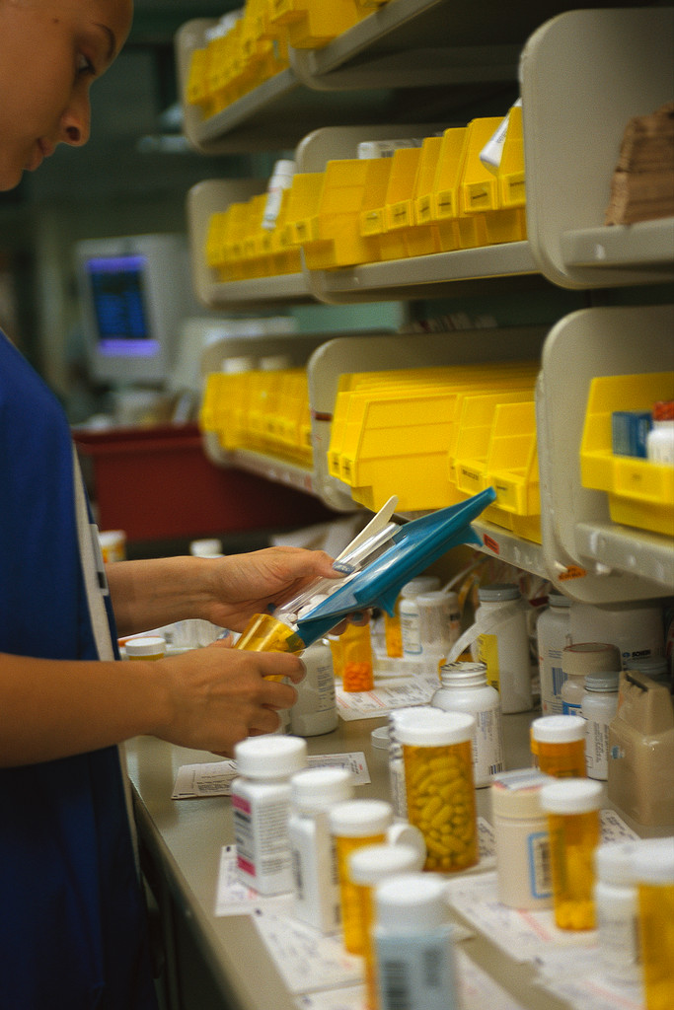
Otras fórmulas de prescripción frecuente
Óticas
  Alcohol boricado
  Clotrimazol ótico
Bucales
  Excipiente adhesivo oral
  Lidocaina viscosa
  Cocimiento de Llanten
Vía oral
  Hidroxicina / cimetidina
  Dexametasona
  Metilcelulosa
  Hidróxido magnésico
  Omeprazol suspensión
hj
Dr. Rafael Puerto
@19RafaPuerto96

Slide 31
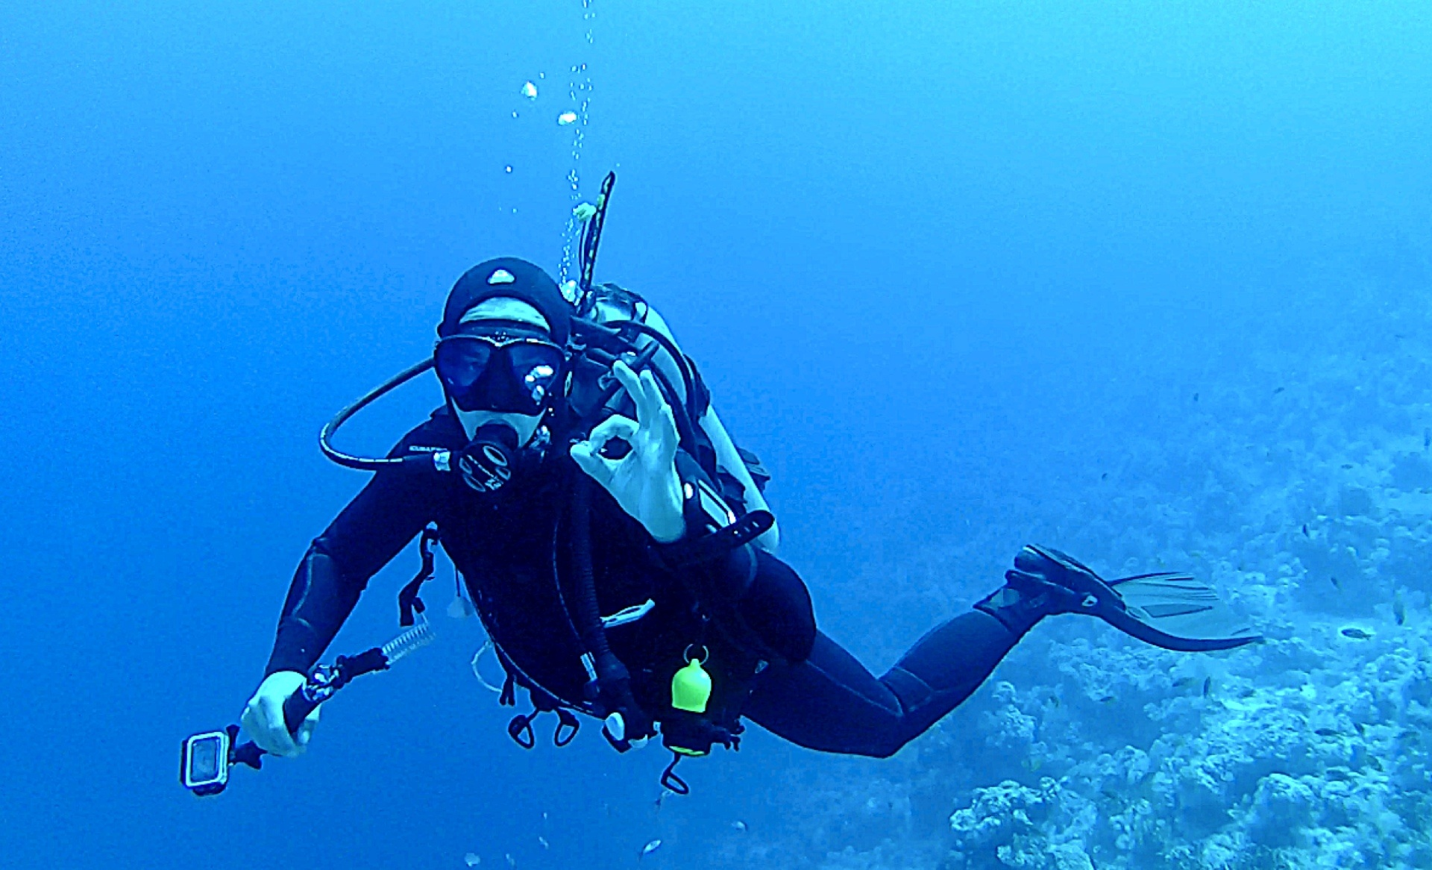
Otitis externa
Ácido bórico…………………… 5 %
Etanol 70º…………c.s.p……… 4 %
Antiséptico débil. Bacteriostático, ligeramente antifúngico y secante
Contraindicado en niños menores de 3 años, heridas abiertas, perforación timpánica o piel irritada
Envasar en frasco de cristal topacio con cuentagotas
Desechar el resto del preparado al terminar el tratamiento
hj
Dr. Rafael Puerto
@19RafaPuerto96

Slide 32

Otitis micótica
Clotrimazol…………………… 1 %
Propilenglicol………………… 30 %
Alcohol 96…………..c.s.p….. 60 ml.
Otitis externa, eczematosa con sobreinfección micótica,
A menudo por el uso excesivo de gotas óticas con otros infecciosos
En frasco vídrio topacio con cuenta gotas
Caducidad 1 mes.
hj
Dr. Rafael Puerto
@19RafaPuerto96

Slide 33

Legislación autonómica andaluza
Decreto 155/2016, de 27 de septiembre
Por el que se regulan los requisitos técnicos – sanitarios, de espacios de señalización e identificación de las Oficinas de Farmacia, así como los procedimientos de autorización de las mismas para la elaboración de fórmulas magistrales y preparados oficinales
Artículos 23 al 25 Relacionados con los procedimientos de autorización relativos a la elaboración de fórmulas magistrales y preparados oficinales
Farmacias certificadas para la elaboración propia
Farmacias autorizadas para la elaboración a terceros, creando un registro público de estas.
hj
Dr. Rafael Puerto
@19RafaPuerto96
Notes:
33

Slide 34
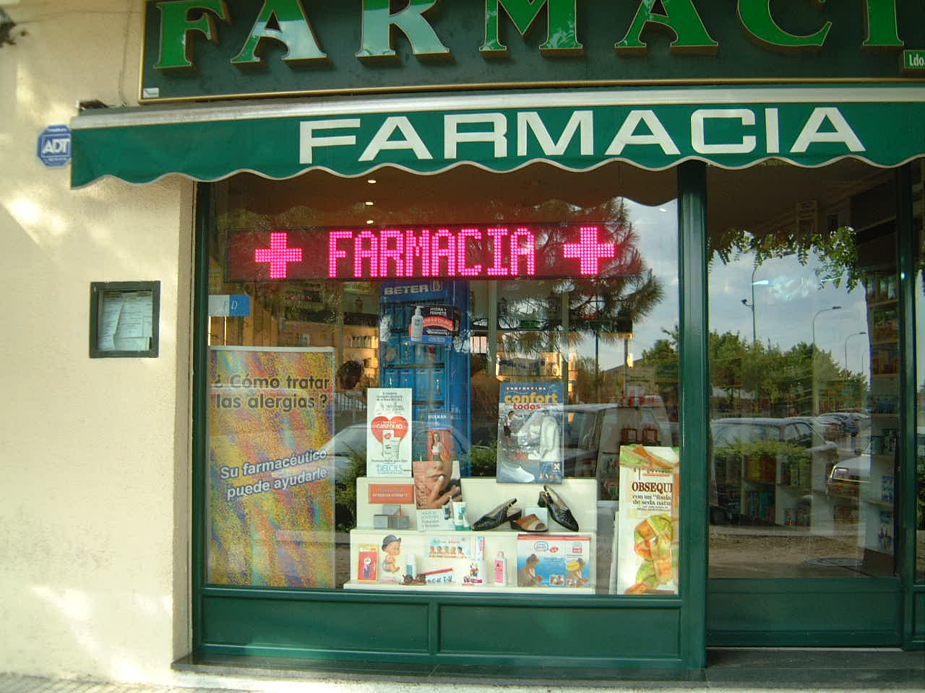
Legislación autonómica andaluza
¿Qué pasa con los establecimientos farmacéuticos sin elaboración propia
Las O.F y S.F. que no cuenten con la certificación necesaria deberán encomendar la elaboración a otra O.F. y S.F. o entidad legalmente autorizada.
Las O.F. y S.F. que no elaboren deberán cumplir con estas obligaciones de dispensación
hj
Dr. Rafael Puerto
@19RafaPuerto96
Notes:
34

Slide 35
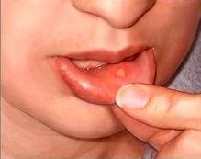
Aftas bucales
Triamcinolona acetónido……… 0,1 %
Lidocaina ClH……………..…… 1-2 %
Excipiente adhesivo oral c.s.p.. 30 ml.
Antiinflamatorio y anestésico bucal en todos aquellos procesos que generen dolor en la cavidad bucal, faringe y esófago, como aftosis, candidiasis oral o mucosistis tras quimioterapia o radioterapia.
Secar previamente la zona a tratar y aplicar una prqueña cantidad, usando una varilla para formar una fina capa sobre la lesión.
Se recomienda no beber ni comer durante la hora siguiente a la aplicación
Aplicar la pomada 2 o 3 veces al día, durante 2 o 3 semanas. Continuar con le tratamiento dos días mas después de la desaparición d las aftas
Pomada muy grasa al tacto y color blanco amarillento
Cadicidad 3 meses.
hj
Dr. Rafael Puerto
@19RafaPuerto96

Slide 36
Anestésico bucal – Lidocaina viscosa
Lidocaina ClH……………..…… 2 %
Carboximetilcelulosa………….. 1 %
Agua purificada………………… 100 ml.
Tratamiento del dolor asociado a estomatitis aftosa, candidiasis oral y mucositis post-quimioterapia y radioterapia
Aplicar en forma de enjuagues. Máximo 4 enjuagues diarios. Nunca con una frecuencia superior a cada 3h.
No comer ni beber nada aproximadamente 30 minutos después de la aplicación
Gel fluido transparente de muy baja viscosidad
Utilizar con mucha precaución en enfermos encamados.
Caducidad 30 días
hj
Dr. Rafael Puerto
@19RafaPuerto96

Slide 37
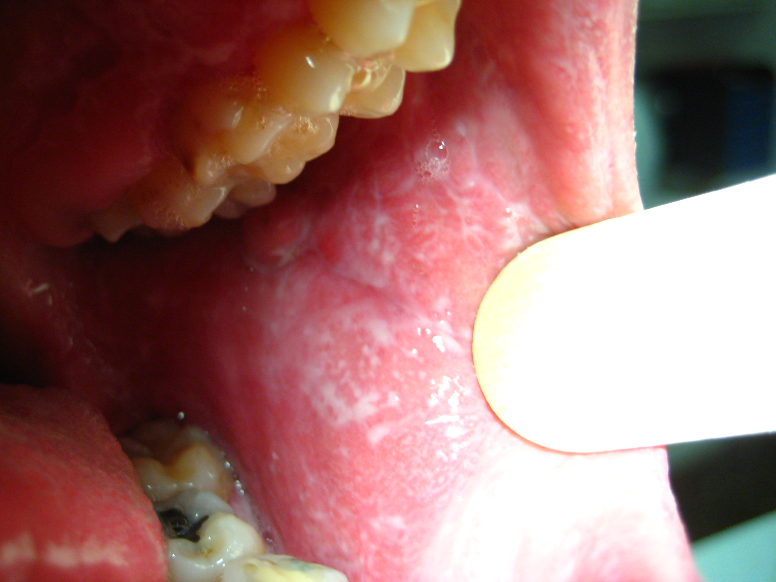
Anestésico bucal – Lidocaina viscosa
Lidocaina ClH……………..…… 2 %
Ácido hialurónico………………. 0,5 % (opcional)
Nistatina ………………………… 100.000 UI/ml (opcional)
Neomicina sulfato……………… 0,1 % (opcional)
Carboximetilcelulosa………….. 1 %
Agua purificada………………… 100 ml.
Tratamiento del dolor asociado a estomatitis aftosa, candidiasis oral y mucositis post-quimioterapia y radioterapia
Tres opciones complementarias en caso de
  Acido Hialurónico: En proceso de cicatrización, regeneración tisular
  Nistatina: Procesos de candidiasis oportunistas tras procesos quimio o radiot.
  Neomicina: Infecciones oportunistas bacterianas
hj
Dr. Rafael Puerto
@19RafaPuerto96

Slide 38
Solución demulcente
Biborato sódico……………..….. 3 %
Lidocaina……………………..…. 1 %
Miel rosada …………………….. 20 %
Cocimiento de Llanten…c.s.p… 200 ml
Solución astringente, antiséptica y demulcente
Indicada en estomatitis aftosa, muchas veces producida por quimioterapia; síndrome de la boca ardiente (Glosodinia) y otras irritaciones de la mucosa bucal
Solución transparente de color marrón oscuro para enjuagues.
No aplicar ne niños menores de 3 años
Conservar en envase topacio
Recomendado conservar en frigo.
hj
Dr. Rafael Puerto
@19RafaPuerto96

Slide 39
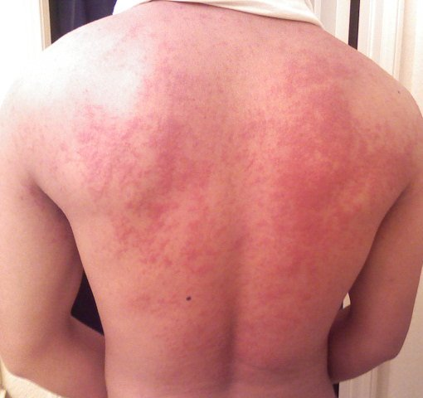
Prurito
Hidroxicina clorhidrato……………..…… 10 mg
Cimetidina…………………………….…. 100 mg
Para 1 cápsula,
Iguales nº 100
.
Antiprurítico vía oral en procesos cutáneos, uticaria inespecíficas, dermatitis de contacto y atopía
Adultos: 1 a 4 cápslas diarias
hj
Dr. Rafael Puerto
@19RafaPuerto96

Slide 40
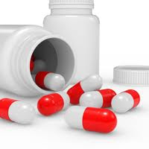
Paliativos en oncología
Dexametasona base…………… 5 mg
Para 1 cápsula,
Iguales nº 100
Corticoide potente, útil en la profilaxis de náuseas y vómitos producidos en pacientes en tratamientos con quimioterápia.
Adecuación de dosis: Que puede ser diferente para cada paciente, dependiendo de la edad, patología a tratar, gravedad y situación del paciente.
hj
Dr. Rafael Puerto
@19RafaPuerto96

Slide 41
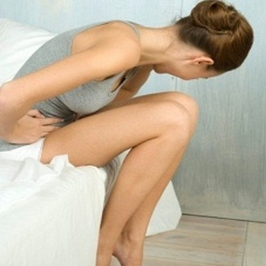
Estreñimiento crónico
Metilcelulosa………………….… 450 mg
Trisilicato magnésico………….. 50 mg
Para una capsula
Iguales nº 100
Laxante incrementador del bolo intestinal y el peristaltismo, asociado a un antiácido y laxante osmótico
Tomar de 1 a 6 cápsulas al día con gran cantidad de agua para evitar el riesgo de obstrucción intestinal
hj
Dr. Rafael Puerto
@19RafaPuerto96

Slide 42
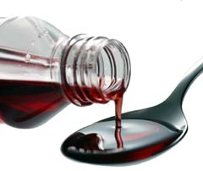
Úlcera gástrica
Omeprazol…………………….… 200 mg
Suspensión …………..c.s.p…… 125 ml
Antiulceroso, disminuye la secreción ácida del estómago.
Tratamiento del reflujo esofágico
Adecuación de dosis y vehículo a pacientes pediátricos o ancianos con problemas de deglución
Suspensión blanquecina
Conservar en frigo
Caducidad 30 días en nevera y 7 días a temperatura ambiente
hj
Dr. Rafael Puerto
@19RafaPuerto96

Slide 43

Conclusiones
La formulación magistral de medicamentos individualizados puede aportar soluciones terapéuticas modernas y útiles en la prescripción en atención primaria
  Ajuste de dosis
  Adecuación de vehículos
  Asociación de tratamientos
hj
Dr. Rafael Puerto
@19RafaPuerto96

Slide 44
Revisión de los procedimientos de prescripción médica a través de
20 fórmulas magistrales
más demandadas en
atención primaria
Málaga 4 de junio de 2018
Dr. Rafael Puerto
r.puerto@cofm.es
@19RafaPuerto96
hj

